Slide 1








AI Technical Guide Series
RAG 시스템
완벽 가이드
환각을 줄이고 문서 근거 기반으로 정확한 답변을 생성하는
엔터프라이즈급 RAG 파이프라인 설계 및 구축 전략
GOAL
TARGET
STRUCTURE
환각(Hallucination) 없는 정확한 문서 기반 답변 생성 시스템 설계
RAG를 실무에 적용하려는 엔지니어, 기획자, 데이터 애널리스트
개념 → PDF 추출 → 청킹 → 검색 알고리즘 → 리랭킹 최적화 → 실무 가이드
Generative AI Education Series

Slide 2















RAG 개념과 필요성
LLM의 환각 문제를 해결하고 데이터 기반의 정확성을 확보하는 아키텍처
왜 필요한가? (LLM의 한계)
LLM은 문장을 생성하는 데 강하지만, 학습 데이터 밖의 지식(사내 문서, 최신 수치)에 대해선 틀릴 수 있습니다. 틀려도 자신 있게 말하는 환각(Hallucination) 문제가 발생합니다.
사용자 질문
"2026년 1분기 매출은?"
RAG (Retrieval-Augmented Generation)
"LLM이 똑똑해서 맞히는" 구조가 아니라, "문서에서 근거를 찾아와서 보고 답하게 만드는" 구조입니다. 오픈북 시험과 같습니다.
Retrieval (검색)
관련 문서 조각(Chunk) 탐색
품질 결정 3요소
1. 추출
2. 청킹
3. 검색
문서 파싱 정확도
적절한 분할 단위
정확한 근거 탐색
Generation (생성)
찾은 근거 기반 답변 생성
Generative AI Education Series | RAG Fundamentals
실패 유형 진단
검색이 엉뚱함
답변이 틀리거나 "근거 없음"
검색은 맞으나 생성 실패
근거를 잘못 요약하거나 왜곡
최종 답변
"보고서 12페이지에 따르면..."
문서 추출 깨짐
검색 자체가 불가능
청킹 단위 오류
문맥이 잘려 답변 불완전

Slide 3


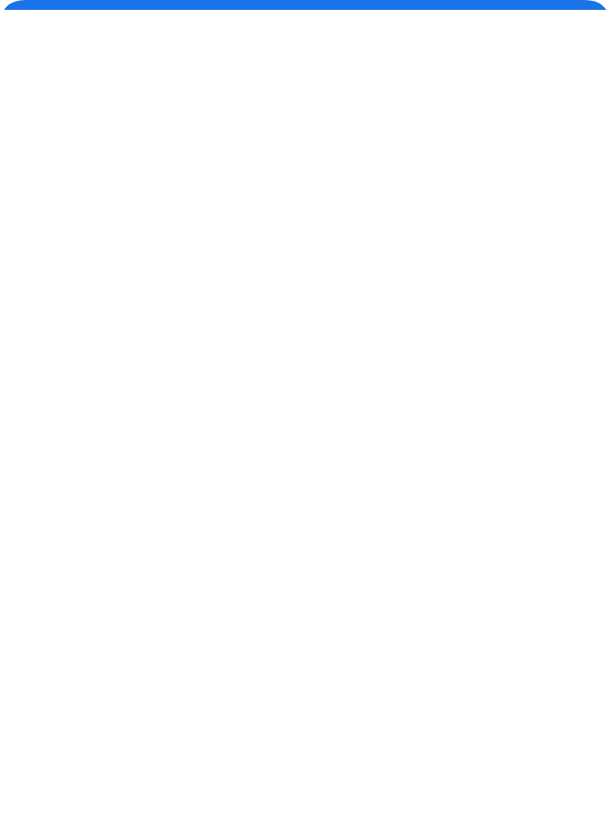
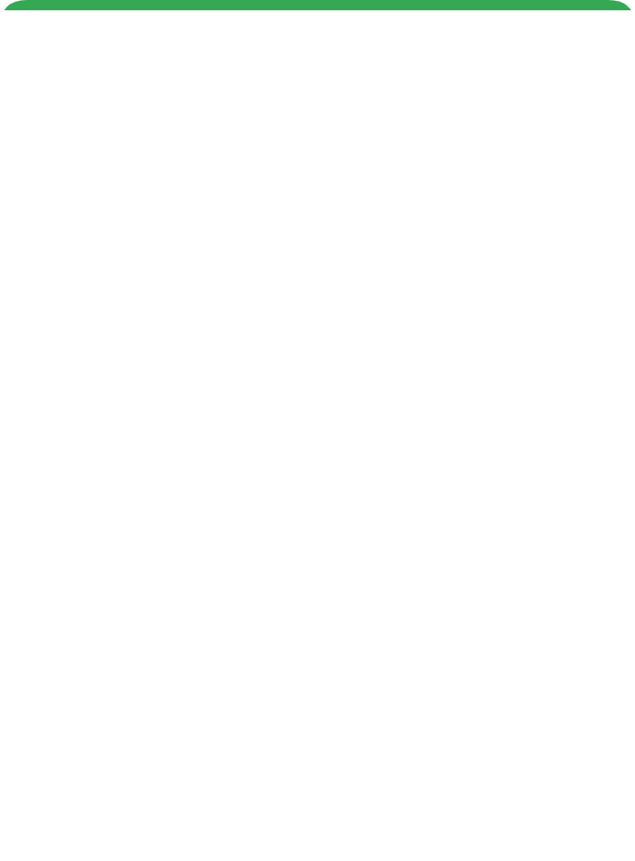










Extraction Strategy
PDF 추출 방식 비교: 텍스트 vs 구조화 vs 비전
RAG 성능의 첫 번째 관문, 문서 특성(텍스트/표/레이아웃)에 맞는 최적의 추출 전략 선택
PyMuPDFLoader
PyMuPDF4LLM
VLM / Multimodal
전통적 텍스트 추출 방식
LLM 친화적 구조화 추출
비전 모델 기반 해석
방식: PDF의 텍스트 레이어를 좌표 기반으로 직접 읽어 순수 텍스트(Raw Text)만 추출
방식: 텍스트를 Markdown 형식으로 변환하여 헤더, 리스트, 문단 구조를 최대한 보존
방식: PDF 페이지를 이미지로 캡처 후, GPT-4o 같은 모델이 "눈으로 보고" 해석
매우 빠르고 가벼움, 추가 비용 $0
문단 흐름과 구조가 자연스러움
표/그래프의 수치와 관계 완벽 이해
대량의 문서 처리에 유리
LLM이 이해하기 좋은 포맷 제공
복잡한 레이아웃/캡션 정보 보존
표/다단 레이아웃이 깨져서 나옴
복잡한 표는 여전히 복원 어려움
비용이 높고 속도가 느림 (API 호출)
헤더/푸터가 본문에 무분별하게 섞임
이미지 내 텍스트는 추출 불가
작은 글씨 인식 오류 가능성 존재
추천 상황 텍스트 위주의 단순 문서, 빠르게 베이스라인 모델을 구축할 때
추천 상황 구조(헤더/문단)가 중요한 보고서, 텍스트 중심이지만 가독성이 필요할 때
추천 상황 재무제표, 기술 도표 등 "표와 그래프의 값"이 핵심 정답인 문서
추천 상황
추천 상황
추천 상황
Generative AI Education Series | PDF Extraction Strategies

Slide 4






Preprocessing Strategy
청킹 전략: RecursiveCharacterTextSplitter
LLM의 컨텍스트 제한을 극복하고, 검색 정확도를 높이기 위한 문서 분할(Chunking) 핵심 메커니즘
Raw Document
Recursive Logic
Final Chunks + Overlap
Priority Splitter
Chunk 1
Chunk 2
Overlap
1. \n\n (문단)
2. \n (문장)
3. " " (단어)
Too Big? → Next Splitter
문맥 유지를 위해 겹침 허용
긴 원본 텍스트
왜 청킹(Chunking)을 하는가?
재귀적 분할 원리
Size & Overlap 전략
LLM의 입력 길이(Context Window)는 제한적이며, 문서 전체를 넣으면 비용과 노이즈가 증가합니다.
단순히 글자 수로 자르면 문장이 중간에 잘려 의미가 훼손됩니다. 의미 단위(문단→문장)를 최대한 유지하며 자릅니다.
적절한 크기와 겹침 설정이 검색 성능을 좌우합니다.
Chunk Size: 작으면 문맥 부족, 크면 정밀도 하락
필요한 근거(Needle)만 정확히 검색
Generative AI Education Series | Data Preprocessing
Overlap: 경계선에서 문장 절단 방지 (필수)
검색 단위(Unit)의 최적화
큰 구분자(\n\n)로 먼저 시도
크면 작은 구분자(\n)로 재귀적 진입

Slide 5


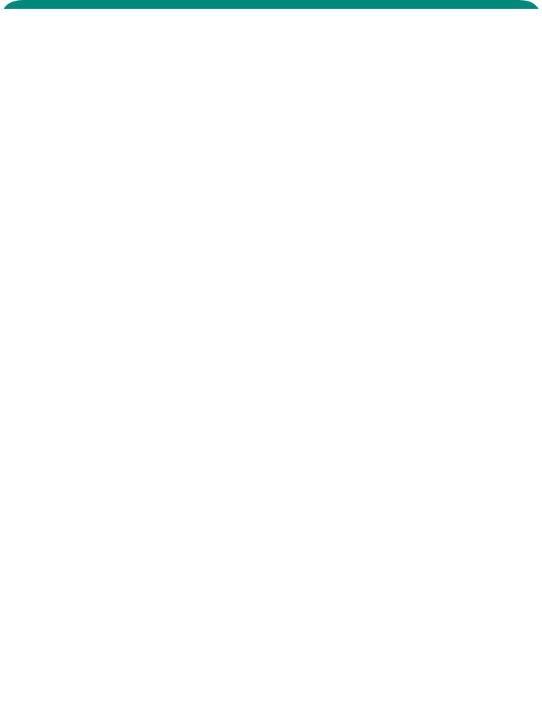







Retrieval Strategy
검색 전략: FAISS, BM25, Ensemble
의미 기반 벡터 검색의 한계를 보완하고, 키워드 매칭의 정밀함을 더하는 하이브리드 전략
FAISS (Vector)
BM25 (Keyword)
Ensemble (Hybrid)
의미 기반 벡터 검색
키워드 빈도 기반 검색
벡터 + 키워드 결합
원리: 문장을 임베딩 벡터로 변환, 벡터 간 거리(Cosine Similarity)로 의미적 유사성 판단
원리: TF-IDF의 개선판. 희귀 단어가 포함될수록, 단어 빈도가 높을수록 높은 점수 부여
원리: FAISS와 BM25의 결과를 RRF(순위 기반 결합) 등으로 섞어 상호 보완
표현이 달라도 의미가 통하면 검색 가능
(예: 매출 감소 ≈ 실적 하락)
고유명사, 약어(YoY), 특정 숫자(4.13%)에 강함
Recall(재현율) 극대화: 정답 포함 확률 상승
직관적이고 설명 가능한 검색 결과
의미와 키워드 양쪽의 강점을 모두 활용
정확한 숫자, 고유명사, 약어 매칭에 취약
단어 형태가 조금만 달라도 놓침 (Recall 저하)
구현 복잡도 증가 및 튜닝(가중치) 필요
유사하지만 오답인 내용이 상위에 뜰 위험
추천 상황 문맥 파악이 중요한 일반 질의, 동의어가 많은 자연어 질문 처리 시
추천 상황 특정 코드, 제품명, 정확한 수치가 포함된 정밀 검색이 필요할 때
추천 상황[실무 권장] 실패 없는 RAG를 위한 표준 전략. Recall 확보 후 리랭킹으로 정제
추천 상황
추천 상황
추천 상황
Generative AI Education Series | Retrieval Strategies

Slide 6








Search Optimization
Multi-Query Retrieval 및 리랭킹
질문을 확장하여 정답 확률(Recall)을 높이고, 리랭킹으로 정확도(Precision)를 정제하는 2단계 전략
Multi-Query Expansion Flow
"매출 감소 요인"
"실적 부진 원인?"
"비용 증가 내역"
User Query
Unified Context Pool
"수익성 악화 이유"
다양한 관점의 문서 확보 (Recall ↑)
Multi-Query 전략
Reranking (Bi vs Cross)
장점 (Why Use?)
구분 | Bi-Encoder | Cross-Encoder
역할 | 1차 검색 (Retrieval) | 2차 정렬 (Reranking)
방식 | 벡터 유사도 (Approximate) | 질문-문서 쌍 직접 채점
속도 | Fast 미리 임베딩 | Slow 실시간 연산
정확도 | 문맥 파악 한계 | High 정밀 판별
표현 미스매치(Mismatch) 해결. 사용자가 "리스크"라고 물어도 문서의 "불확실성", "위험 요인" 등을 함께 찾아냄.
주의사항 (Risks)
질의가 많아지면 노이즈(엉뚱한 문서)도 비례해서 증가함.
→ 반드시 Reranker와 함께 사용하여 정제해야 함.
Generative AI Education Series | Advanced Retrieval
Tip: Top-K(50개)를 Bi-Encoder로 가져오고, Cross-Encoder로 Top-N(5개)만 남겨 LLM에 전달하는 파이프라인이 표준.

Slide 7













Best Practices
실무 아키텍처 요약 및 권장 설정
환각을 최소화하고 운영 효율을 높이는 End-to-End RAG 파이프라인 구축 가이드
1. Extraction
2. Chunking
3. Retrieval
4. Reranking
5. Generation
PyMuPDF4LLM / VLM
Recursive + Overlap
Hybrid (Vector+Keyword)
Cross-Encoder (Top-N)
LLM + Citation
데이터 파이프라인 전략
검색 정확도 최적화
운영 및 체크리스트
추출 방식 선택
텍스트 위주면 PyMuPDF4LLM, 표/차트가 정답의 핵심이면 비용 감수하고 VLM 사용.
Hybrid Search (Ensemble)
FAISS(의미)만 믿지 말고 BM25(키워드)를 섞어 고유명사와 숫자를 방어. (RRF 결합 추천)
Citation (출처 표기)
답변 끝에 "근거: [문서명, p.12]"를 붙이도록 프롬프트 지시. 신뢰도 상승의 핵심.
청킹 최적화
문단 단위 유지 권장. 표(Table)는 쪼개지 말고 별도 메타데이터로 관리하거나 HTML로 변환 보존.
Reranking 도입
1차 검색에서 Top-50을 넓게 가져오고, Cross-Encoder로 정밀 채점하여 Top-5만 LLM에 주입.
실패 로그 분석
"모르겠습니다" 답변이나 사용자 불만족 질문을 수집하여 지식 베이스(문서) 보강.
Overlap 필수
문맥 절단 방지를 위해 10~20% 중첩 설정 (예: 500자 청크, 100자 오버랩).
Query Expansion
질문이 짧거나 모호하면 Multi-Query로 확장하되, 노이즈 증가 대비 리랭커 필수.
정기적 인덱스 갱신
문서 변경 시 벡터 DB 업데이트 파이프라인 자동화 (Stale Data 방지).
Generative AI Education Series | Final Architecture

